Slide 1


第三组
笔记本
Mobile laptops
产品介绍
华为（HUAWEI）笔记本电脑MateBook D16
演讲人：第三组

Slide 2
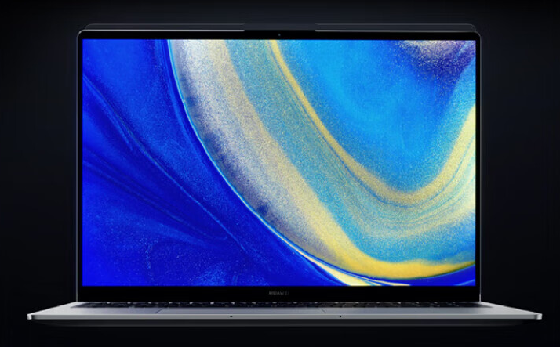
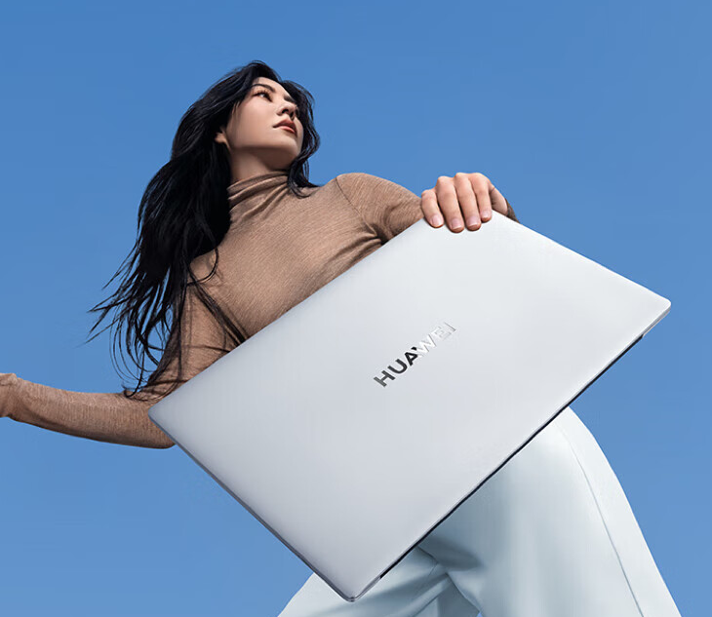
产品
华为（HUAWEI）笔记本电脑 MateBook D16
16 英寸护眼全面屏¹ | 酷睿™标压处理器 | 270 米远距离连网²

Slide 3
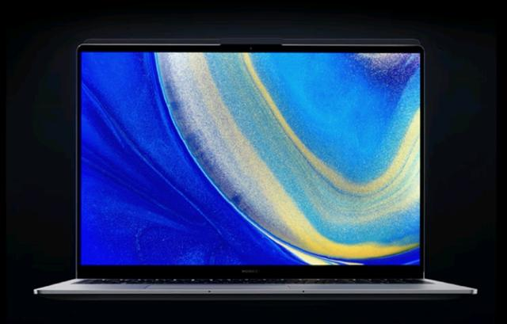
产品参数
巨无霸大屏
16英寸大屏。华为MateBook D16的屏幕不仅大，而且拥有硬件级低蓝光认证，这意味着它能够有效减少蓝光对眼睛的伤害，保护我们的视力。而且，它还采用了DC调光无频闪技术，即使在长时间使用电脑的情况下，也能减少眼睛疲劳。
16英寸大屏
硬件级低蓝光认证
DC调光无频闪
100% sRGB广色域

Slide 4
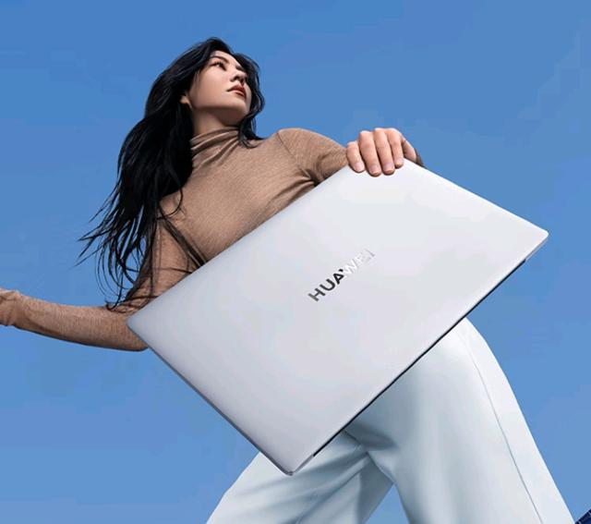
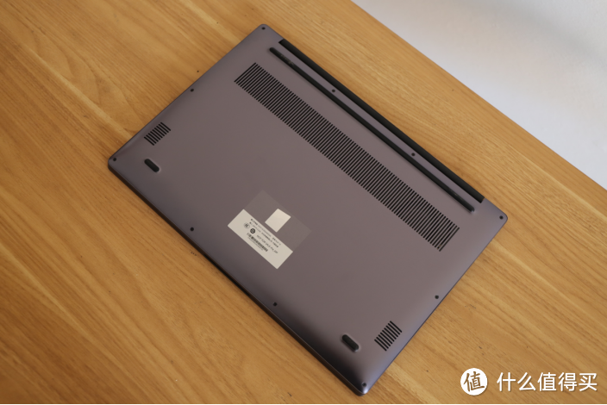
产品参数
内在美
机身重仅1.68千克
i9-13900H标压处理器
超薄鲨鱼鳍扇叶风扇
独立摄像头开关和智慧搜索键

Slide 5
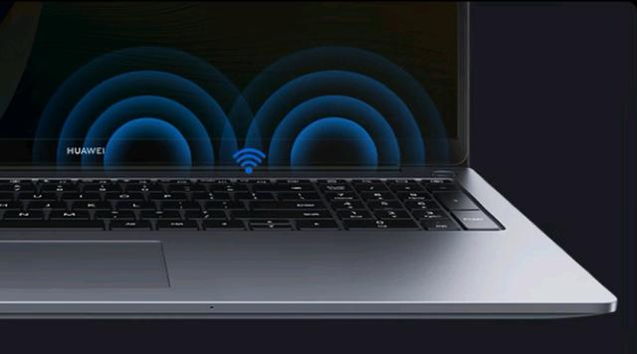
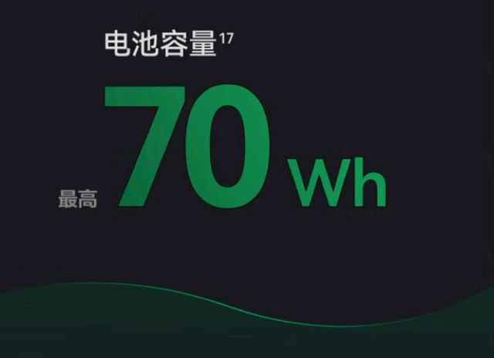
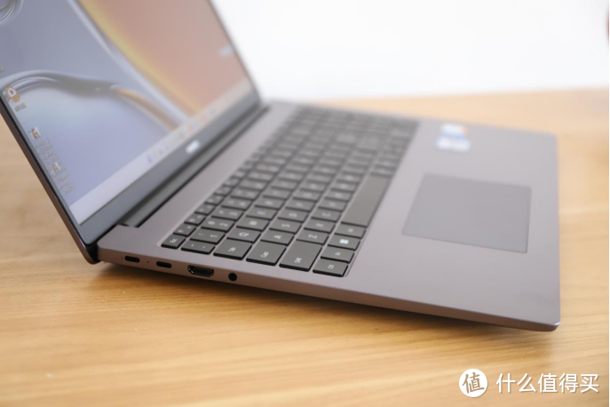
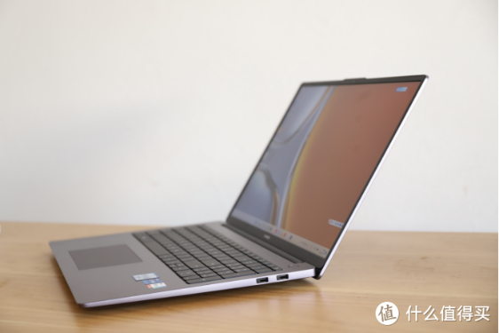
产品参数
产品特色
华为Metaline超材料天线，获得了SRTC认证
65W超级快充，最高70Wh电池容量
搭载了2个全功能USB-C接口，1个USB3.2 Gen1接口，1个USB2.0接口，1个HDMI2.0接口，1个3.5mm耳机口

Slide 6
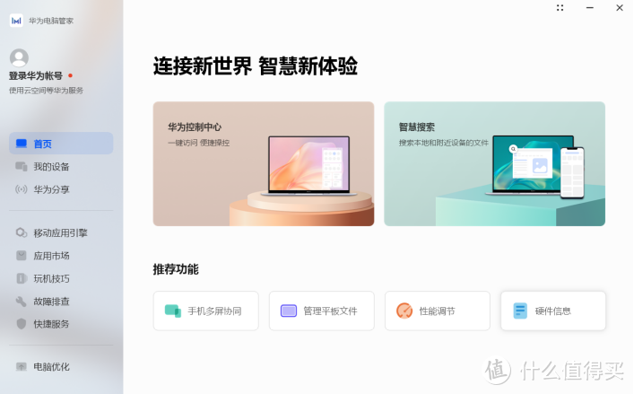
产品参数
软硬协调
超级终端功能
智慧搜索功能
多屏协同

Slide 7
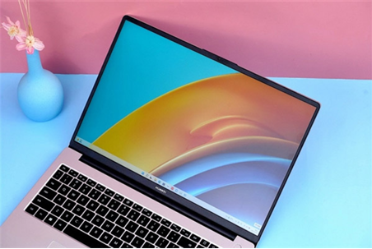
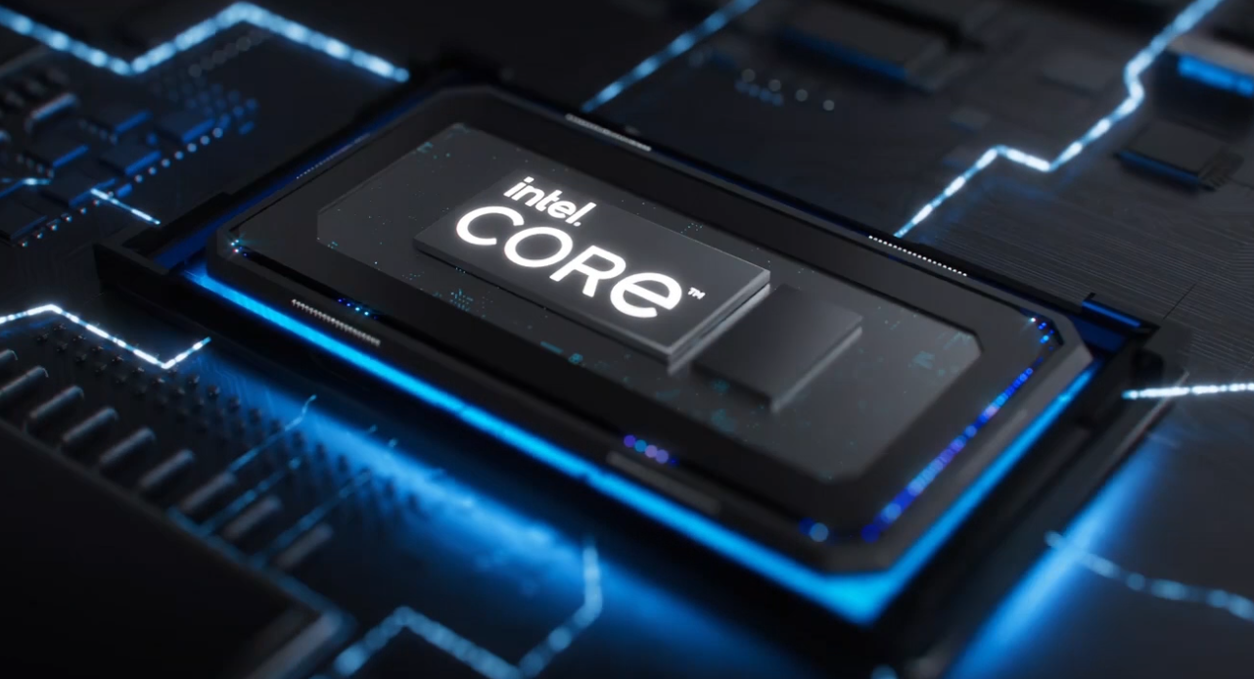
产品优势
超强性能
第 13 代英特尔®酷睿™ i9-13900H 标压处理器
酷睿13代i9 13900H是intel发布一款最新H45标压处理器，采用最新的Alder Lake H混合内核架构，有14个核心20个线程，其中6个性能核8个能效核，性能核最高可实现5.4GHz加速，能效核最高可实现2.6GHz加速，自带24MB三级缓存，还有96EU核显，至于性能要看厂家的优化校核了，最高可达157W，最低也能保持45W。

Slide 8
产品优势
超材料天线
华为MateBook D 16首发类基站Metaline天线技术，华为Metaline天线利用了超材料特性，可以通过分布式加载，在不改变天线频率的情况下，实现更大的尺寸。官方表示，相比普通天线，它的信号转化效率提升56%，在合盖下载、弱信号下载、同时抢网、游戏场景等网络场景下都能实现更优秀的体验。

Slide 9
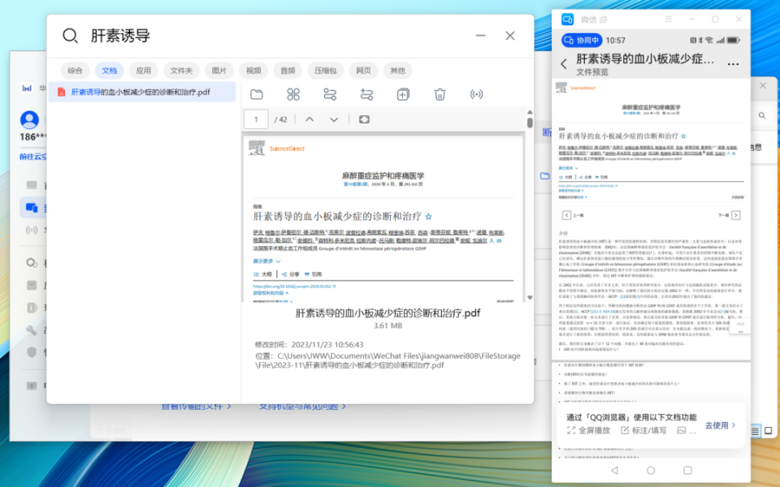
产品优势
华为生态
华为将整个软硬件生态进行了充分整合，依托鸿蒙的分布式技术，打破PC与移动设备之间的设备壁垒，并通过超级终端构建了以华为智慧 PC 为核心的智慧办公的理念。当你拥有任何一台华为移动设备的时候，通过超级终端，用户只需一拉、一碰，就可以在移动设备和笔记本之间相互传输文件。

Slide 10
评测视频

Slide 11
评测视频

Slide 12

谢谢观看
演讲人：第三组

